Slide 1
Spring Data REST (1)
Introducción

Slide 2
Índice
Exponer repositorios como API REST
HATEOAS
Resolviendo dependencias

Slide 3
Exponer repositorios como API REST
Existe una manera fácil de crear una API REST para los repositorios de Spring Data al instante
No importa si se está utilizando JPA, MongoDB o cualquier otro tipo de almacenamiento disponible en Spring Data
Modelo de dominio
REST API Implementación
de patrones
Spring Data REST

Slide 4
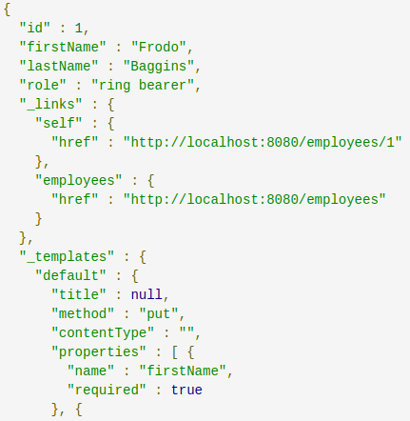
HATEOAS
Spring Data REST utiliza el principio HATEOAS (Hypermedia As The Engine Of Application State) y es compatible con HAL (Hypertext Application Language) como capa semántica para los metadatos (a través de enlaces)
HATEOAS es, para algunos, el santo grial de REST API y cualquier cosa que no lo use, no se debería llamar API RESTful

Slide 5
HATEOAS
El principio de HATEOAS es que cada recurso tiene su propio URI (endpoint), y siempre se transfiere el estado completo de un objeto a través de este endpoint
Se usa comúnmente con HTTP, pero no es un requisito para usar HATEOAS; también podría usarse con mensajes, etc
La otra idea importante detrás de este principio es que los clientes solo conocerán un endpoint de la API y podrán descubrir el resto de la API sin ninguna información adicional

Slide 6
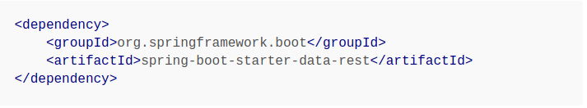
Resolviendo dependencias
Para poder usar Spring Data REST en nuestro proyecto debemos añadir el starter spring-boot-starter-data-rest
La magia increíble de la configuración automática de Spring Boot analizará el código para todas las interfaces del repositorio y las publicará directamente como API REST.

Slide 7

Billing App
Crea una copia (o una nueva rama si trabajas con git) a partir del proyecto billing de Spring Data JPA:
Añade la dependencia necesaria en el POM para usar Spring Data REST
Elimina el paquete managers del proyecto
Elimina los tests del proyecto
Crea el fichero import.sql con datos para que se carguen al arrancar la aplicación

Slide 8
Garage App
Crea una copia (o una nueva rama si trabajas con git) a partir del proyecto garage de Spring Data JPA:
Añade la dependencia necesaria en el POM para usar Spring Data REST
Elimina el paquete managers del proyecto
Elimina los tests del proyecto
Crea el fichero import.sql con datos para que se carguen al arrancar la aplicación

Slide 9
Ref
Introducción
https://docs.spring.io/spring-data/rest/docs/current/reference/html/
http://codeboje.de/spring-data-rest-tutorial/

